Slide 1

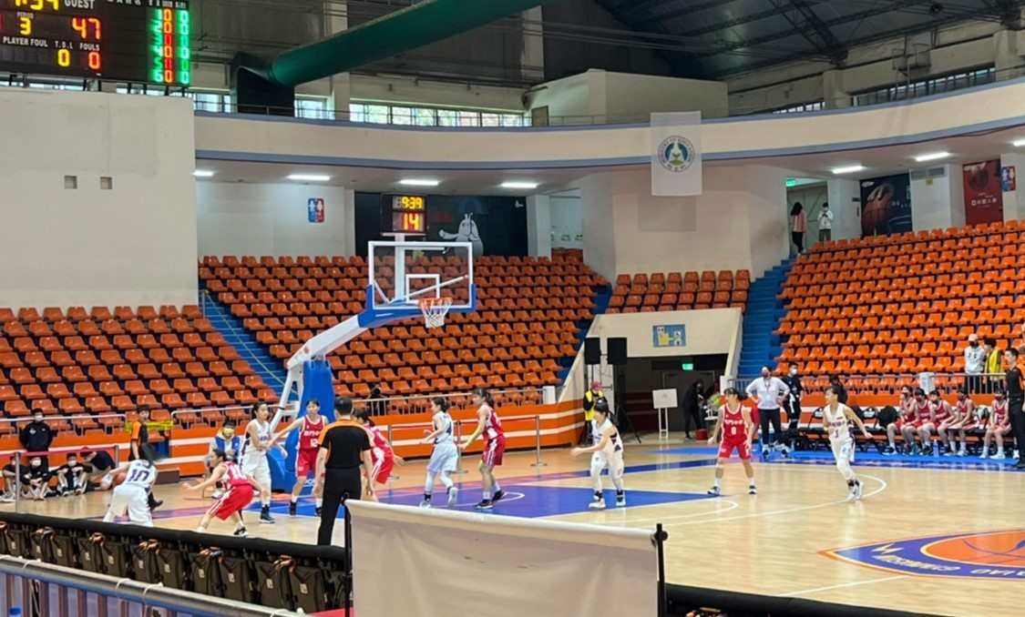
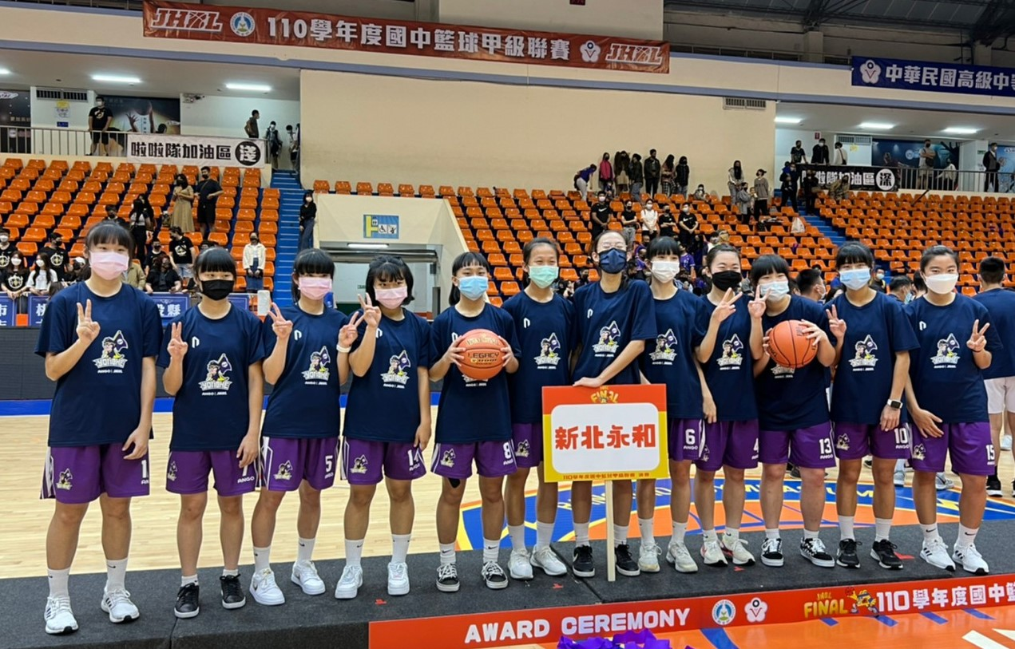
永和國中捷報
報導更新日期
2022 /04 /11
New Taipei Municipal Yonghe Junior High School
新北市立永和國民中學 全體慶賀
110 學年度國中籃球甲級聯賽
榮獲 第七名
永中女籃
全力以赴永不放棄

